Slide 1
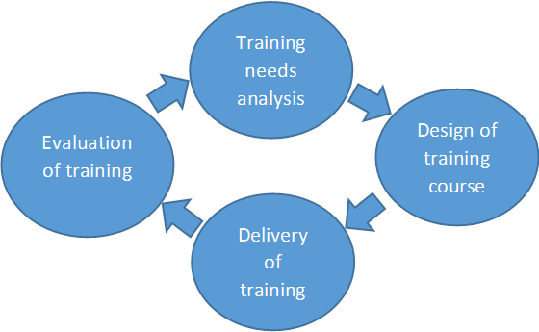

Slide 3
I.O. is a written statement by the trainer as an outcome from the participants
after the training.

Slide 4
It is the written program goal of trainer:
What the learner should perform
under certain conditions
as per a predefined need;
once the influence of trainer on him is over.

Slide 5
At the end of the training program all the participants will be able to tell 5 important qualities of leadership required for a headmaster to run the school properly well

Slide 6
ട്രെയിനിങ് ക്ലാസ് കഴിയുമ്പോഴേക്കും ഒരു സ്കൂൾ നല്ലരീതിയിൽ നടത്തികൊണ്ടുപോകുവാൻ ഒരു ഹെഡ്മാസ്റ്റർക്ക് ആവശ്യമായ 5 നേതൃത്വ ഗുണങ്ങൾ എല്ലാ പഠിതാക്കളും പറയും

Slide 7
At the end of the programme all the participants will be able to speak before an audience of 100 educated people with balanced posture, gesture with both hands & eye contact with all audience.

Slide 8
ഈ പ്രോഗ്രാം കഴിയുമ്പോഴേക്കും വിദ്യാസമ്പന്നരായ 100 സദസ്യർക്കു മുന്നിൽ ആവശ്യമായ ശരീരചലനങ്ങളോടുകൂടിയും, കൈകളുടെയും, കണ്ണിന്റെയും, കൃത്യമായ ചലനങ്ങളോടുo കൂടി എല്ലാ പഠിതാക്കളും പ്രസംഗിക്കും

Slide 9
At the end of the program all the participants will be able to differentiate between good and bad quality items when both are given by providing specific qualities of a good products

Slide 10
ഈ പ്രോഗ്രാം കഴിയുമ്പോഴേക്കും ഒരു നല്ല ഉല്പന്നത്തിന്റെ കൃത്യമായ ഗുണങ്ങൾ വേർതിരിച്ചുകൊണ്ട് തന്നിരിക്കുന്ന ഉത്പന്നങ്ങളിൽനിന്നും നല്ലതും മോശവുമായത് വേർതിരിക്കുo

Slide 11
At the end of the programme all the participants will be able to make an embroidery work of 2” size within 10 minutes with proper colour combination

Slide 12
ക്ലാസ് കഴിയുമ്പോൾ പങ്കെടുത്ത എല്ലാവരും നല്ല കളർ കോമ്പിനേഷൻ ഓടുകൂടി 10 മിനിറ്റ് കൊണ്ട് രണ്ട് inch സൈസുള്ള ഒരു എംബ്രോയിഡറി വർക്ക് നിർമ്മിക്കും

Slide 13
Name of Trainer:
Name of Topic:
Audience Type:
No. of Audience:
Date of Training:
Place:
Duration:
Instructional Objective:

Slide 14
No | Sub Topic | Content | Method | Aids | Duration | Reflections
1
2
3
4

Slide 15
PC ToTs
No | Sub Topic | Content | Method | Aids | Duration | Reflections
1 | Rapport Building | Ramachandran’s story | Presentation |  | 4 mts
2 | Introduction-Leadership | World famous leaders from different walks of life | Presentation & Brainstorming | Images (ppt) | 10 mts
3 | Ice Breaker | Sign Collection | Activity | Printed paper | 15 mts
4 | What is leadership | Act of leading-group/organization-common goal | Interaction & Presentation | ppt | 10 mts

Slide 16
PC ToTs
No | Sub Topic | Content | Method | Aids | Duration | Reflections
1 | Rapport Building | Hallo hai | Presentation |  | 3 minut
2 | Introduction-Goal Setting | Importance of Goal Setting | Presentation & Interaction |  | 5 mts
3 | SMART Goal | S-specific, M-measurable A-Achievable, R-Realistic T-time bound | Presentation | Flip chart | 15 mts
4 | S-specific | Anamika Veeramani- Anecdote-Ball throwing | Oral Presntation & Activity | Plastic ball | 15 mts
5 | Conclusion | Importance of having a specific goal | Oral Presentation |  | 10 mts

Slide 17
PC ToTs
No | Topic | Sub Topic/ Content | Method | Aids | Duration | Reflections
1 | Rapport Building |  | Presentation |  | 30 seconds
2 | Introduction-Goal Setting | Importance of Goal Setting | Presentation & Interaction |  | 30 seconds
3 | SMART Goal | S-specific, M-measurable A-Achievable, R-Realistic T-time bound | Presentation | Flip chart | 1.5 mts
4 | S-specific | Anamika Veeramani- Anecdote-Ball throwing | Oral Presntation & Activity | Plastic ball | 1 mts
5 | Conclusion | Importance of having a specific goal | Oral Presentation |  | 30 seconds

Slide 18
What is PNC
How to Perform
For what purpose

Slide 19
SUDAS KANNOTH
POSITIVE COMMUNE
Soft skill training team
Thank You
sudaskannoth@gmail.com
944 711 4001

